Slide 1
“Deprem Gerçeği ve Kentsel Dönüşüm”
Çarşamba söyleyişisi
(28 Mayıs 2014 )

Slide 2
İÇERİK
Deprem ve afet ne demektir? Genelde Türkiye ve özelde Sakarya açısından deprem gerçeği hakkında bilgi verebilir misiniz?
Kentsel Dönüşüm Sürecinin Genelde Türkiye ve özelde Sakarya açısından önemi nedir?
Kentsel Dönüşüm sürecinde “şu şekilde gelişseydi daha iyi olurdu” ya da “şu şekilde gelişirse daha iyi olacaktır” dediğiniz hususlar var mıdır?

Slide 3
AFET NEDİR?
Birleşmiş Milletlerin kabul ettiği ve en genel tanımıyla, AFET, İNSANLAR İÇİN
  FİZİKSEL, EKONOMİK VE SOSYAL KAYIPLARA NEDEN OLAN,
  NORMAL YAŞAMI VE İNSAN FAALİYETLERİNİ DURDURARAK VEYA KESİNTİYE UĞRATARAK, TOPLULUKLARI OLUMSUZ ETKİLEYEN
  DOĞAL, TEKNOLOJİK VEYA İNSAN KÖKENLİ OLAYLAR OLARAK TANIMLANMAKTADIR.
Bu tanımdan da anlaşılacağı üzere bir olayın afete neden olabilmesi için, toplumları ve yerleşim birimleri üzerinde kayıplar meydana getirmesi veya insan faaliyetlerini bozarak veya kesintiye uğratarak bir yerleşme birimini etkilemesi gerekmektedir. Başka bir deyişle afet, bir olayın kendisi değil; doğurduğu bir sonuçtur.
Notes:
Afet: Çeşitli doğa olaylarının sebep olduğu yıkım

Slide 4
UMUMİ HAYATA MÜESSİR AFETLER DOLAYISİYLE ALINACAK TEDBİRLERLE YAPILACAK YARDIMLARA DAİR KANUN
Kanun Numarası : 7269
Kabul Tarihi : 15/5/1959
Deprem, yangın, su baskını, yer kayması, kaya düşmesi, çığ, tasman ve benzeri afetlerde; yapıları ve kamu tesisleri genel hayata etkili olacak derecede zarar gören veya görmesi muhtemel olan yerlerde alınacak tedbirlerle yapılacak yardımlar hakkında bu kanun hükümleri uygulanır.

Slide 5
DOĞAL AFETLER |  | İNSAN KAYNAKLI
Yavaş gelişen doğal afetler | Ani Gelişen Doğal Afetler
şiddetli soğuklar | Deprem volkanlar | Nükleer, biyolojik, kimyasal kazalar
Kuraklık | Seller, su taşkınları | Taşımacılık kazaları
Kıtlık | Toprak kaymaları, Kaya düşmeleri, Çığ | Endüstriyel kazalar
 | Fırtınalar, hortumlar | Aşırı kalabalıktan meydana gelen kazalar
 | Yangınlar | Göçmenler ve yerlerinden edilenler vb.

Slide 6
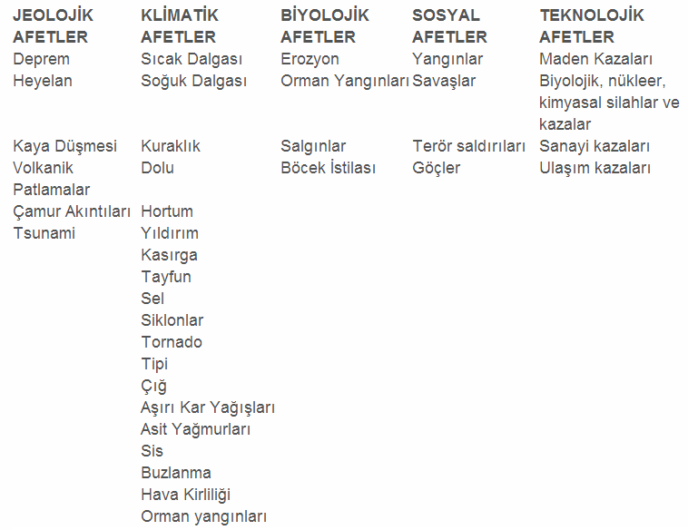

Slide 7
Modern Afet Yönetim Sistemi ve Evreleri
Risk Yönetimi
Hazırlık
Tahmin ve Erken Uyarı
AFET
Zarar Azaltma
KORUMA
DÜZELTME
Etki Analizi
Yeniden Yapılanma
Müdahale
İyileştirme
Kriz Yönetimi
Kaynak: JICA, [3]

Slide 8
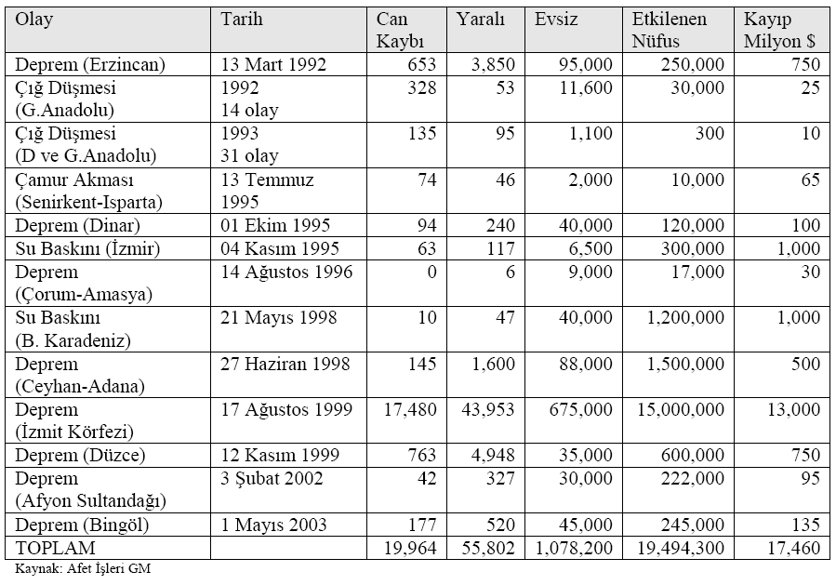
1990 dan Bugüne Türkiye'deki Büyük Doğal Afetler

Slide 9
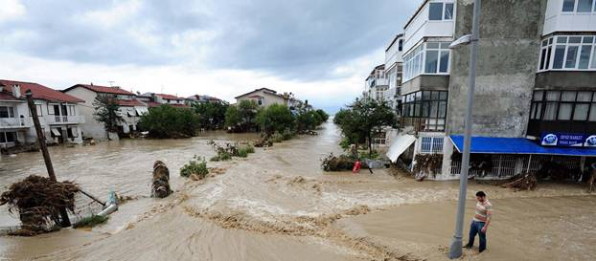
Silivri ve Çatalca'da görülmemiş felaket
Eylul 2009
İstanbul’da sağanak yağmur, Silivri ve Çatalca’da büyük yıkıma neden oldu. Birçok ev ve işyerini su basarken, insanlar mahsur kaldı. Arabalar yollarda sürüklendi, tekneler karaya çıktı. Vali Güler, 4 kişinin yaşamını yitirdiğini açıkladı.

Slide 10
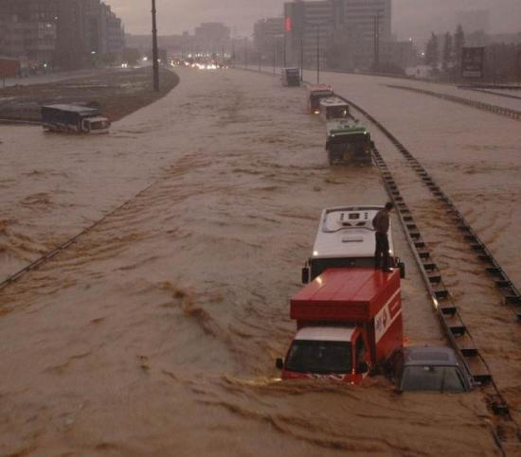
AYAMAMA DERESİ TAŞTI YÜZLERCE İŞYERİ VE ARAÇ SU ALTINDA Eylul 2009

Slide 11
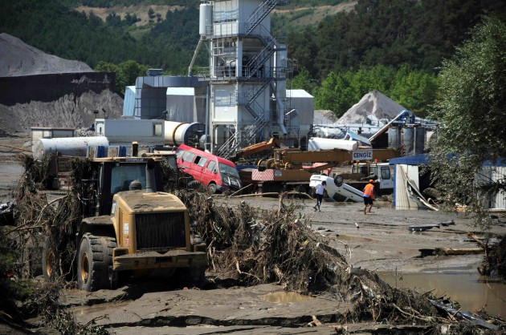
Samsun 2012

Slide 12
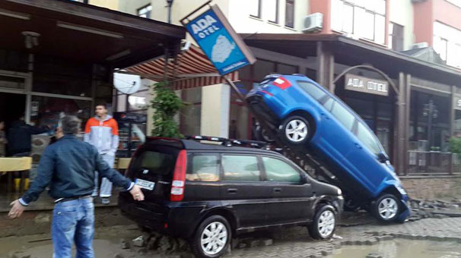
Gökçeada 2014

Slide 13
Geological hazards in context II: fatalities worldwide 2000
Quake & volcano 4%
Flood 67%
Windstorm
15%
Other
14%
Total 9,270

Slide 14
Geological hazards in context III: economic losses worldwide 2000
Quake & volcanic 1%
Flood 53%
Other 14%
Total US$ 31 bn
Windstorm 32%

Slide 15
TÜRKİYEDE YIKILAN KONUT SAYISINA GÖRE DOĞAL AFETLER
Kaynak: Özmen, B., 2003, İmar Planına Esas Jeolojik – Jeoteknik İncelemeler için Depremselliğin Değerlendirilmesiyle İlgili Öneriler, 56. Türkiye Jeoloji Kurultayı, 14 – 20 Nisan, MTA Genel Müdürlüğü Kültür Sitesi, Ankara

Slide 16
DEPREM PERSPEKTİFİ
Yerküre sakin bir gezegen değildir. Milisaniyeden günlere kadar değişen periyodlarda ve nanometrelerden metrelere kadar değişen genliklerde devamlı surette titreşmektedir.
İnsanları ve çevresini etkileyecek güce sahip yer sarsıntılarına Zelzele-Deprem hareketi diyoruz

Slide 17
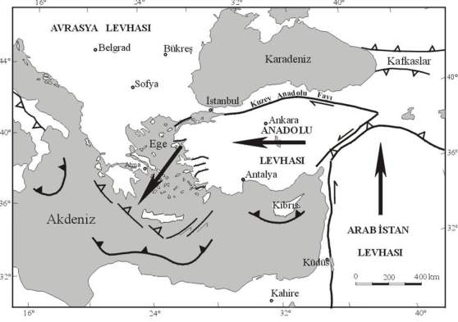
TÜRKİYE VE ÇEVRESİNDEKİ TEKTONİK LEVHALAR
Okay A.I. ve diğerleri, 1999, Marmara Depremi’nde birden fazla aktif fay var. Cumhuriyet Bilim ve
Teknik Dergisi, 25 Eylül 1999,Sayı: 653, sf:14-16.

Slide 18
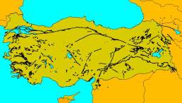
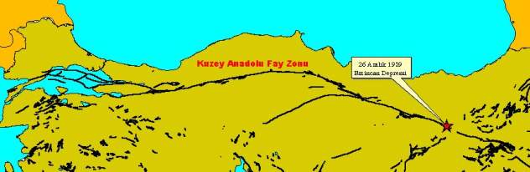
Kuzey Anadolu Fay Zonu
En büyük deprem 26 Aralık 1939 Erzincan Depremi’dir.
Bu depremin büyüklüğü Ms:8.0 (SEAP), maksimum şiddeti Io=XI dir
Deprem nedeniyle 32.962 kişi yaşamını yitirmiştir.
Marmara Denizi içindeki faylar Okay vd., 1999, diğer faylar Şaroğlu v.d. 1992’den alınmıştır

Slide 19
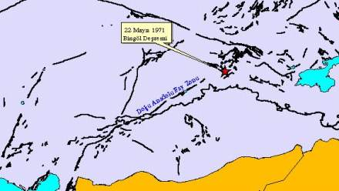
Doğu Anadolu Fay Zonu
Bu zonda aletsel dönemde oluşan en büyük deprem 22 Mayıs 1971 Bingöl depremidir. Depremin büyüklüğü Ms:6.8, maksimum şiddeti Io=IX dur
Faylar Şaroğlu v.d. 1992’den alınmıştır

Slide 20
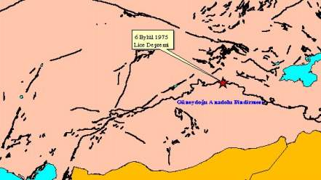
Güneydoğu Anadolu Bindirmesi
En büyük deprem 6 Eylül 1975 Lice depremidir. Lice depreminin büyüklüğü Ms:6.9, maksimum şiddeti Io=VIII (MSK) dir.
Faylar Şaroğlu v.d. 1992’den alınmıştır

Slide 21
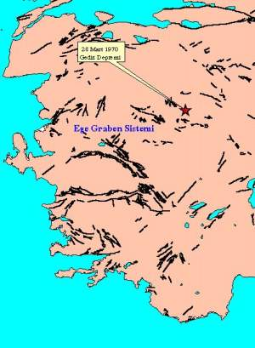
Ege Graben Sistemi
28 Mart 1970 Gediz Depremidir. Depremin büyüklüğü Ms:7.2,
Maksimum şiddeti Io=IX (MSK) dur.
Faylar Şaroğlu v.d. 1992’den alınmıştır

Slide 22

TÜRKİYE’DE RİSK ALTINDAKİ UNSURLAR
Kaynak: Özmen, Bülent ., Nurlu, Murat., Güler, Hüseyin., 1997, Coğrafi Bilgi Sistemi ile Deprem Bölgelerinin İncelenmesi, Bayındırlık ve İskan Bakanlığı, Afet İşleri Genel Müdürlüğü, Deprem Araştırma Dairesi, 88 Sayfa.

Slide 23
DEPREM BİLANÇOSU (1900-2003)
Hasar yapan deprem sayısı : 182
Yıkılan/ağır hasarlı konut sayısı : 495.000
Ölen insan sayısı : 99.389
Bu rakamlara göre her yıl ortalama
→ 5,000 konutun yıkıldığı,
→ 1,000 insanın öldüğü bir deprem oluyor.

Slide 24
Depremlerde gözlenen aşırı hasar ve beklenen performansa erişilememe sebepleri:
Yapı sisteminin iyi şekillendirilmemesi
Depreme karşı koymada önemli detayların gözardı edilmesi
Yetersiz malzeme ve işçilik
Temel sistemi ve zemin yapısının irdelenmeden hesap yapılması
İnşaat denetiminin olmaması
Arazi kullanma politikalarının yanlışlığı

Slide 25
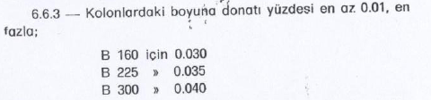
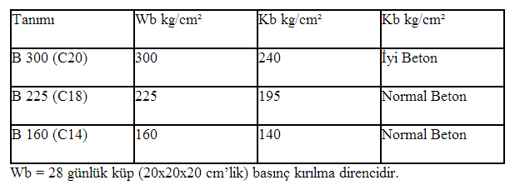
BETON SINIFI
TS 500 (Mart 1982)’de ve bazı şartnamelerde
B 225 olarak verilen BS 18 (ya da C 18)

Slide 26
SAKARYA DEPREMSELLİK (1/2)
Adapazarı ve yakın çevresini etkisi altında bulunduran Kuzey Anadolu Fay (KAF) Kuşağı sismik olarak dünyanın en önemli diri faylarından biri olup doğrultu atımlıdır.
KAF ‘ın batı segmenti, Gerede, Bolu ve Mudurnu Suyu vadisi boyunca Dokurcun’a kadar tek hat halinde uzanır.
Dokurcun’dan sonra iki ana kola ayrılan bu kuşak
Güneyde
Geyve, Pamukova, İznik, Gemlik, Bursa, Manyas, Yenice, Gönen üzerinden Ege Denizi’ne;
Kuzeyde ise
Arifiye, Sapanca, İzmit Körfezi, Marmara Denizi ve Tekirdağ üzerinden Saros Körfezine (Ege Denizi) ulaşır.

Slide 27
SAKARYA DEPREMSELLİK (2/2)
Son yüzyılda
Hendek (1943, Ms=6.6 )
Abant Depremi (1957, Ms=7.1),
Adapazarı-Mudurnu Depremi (1967, Ms=6.8),
Marmara Depremi (1999, Mw=7.4) ve
Düzce Depremi (1999, Mw=7.2) bölgeyi etkileyen büyük depremlerdendir.
Özellikle 1967 Adapazarı-Mudurnu ve 1999 Marmara Depremleri bölgede çok şiddetli hissedilmiş ve önemli oranda can ve mal kaybına neden olmuştur. Her iki depremde de yüzeyde geniş kırılmalar meydana gelmiş, yapılar ötelenmiş ve yıkılmıştır

Slide 28
Adapazarı’nda Zemin
2001 DSİ Sondajı |  | 108M303 Geoteknik Sondajı
Derinlik (m) | Arazide Tanımlama | Derinlik (m) | Arazide Tanımlama
0.00 – 0.50 | Dolgu | 0.00 – 2.00 | Dolgu
0.50 – 6.70 | Silt | 2.00 – 8.00 | Kum
6.70 – 13.00 | Silt-Kil | 8.00 – 12.00 | Silt
13.50 –15.40 | Kum | 12.00 – 28.50 | Kil-Silt
15.40 – 24.30 | Kil
24.30 – 26.30 | Kum | 28.50 – 37.72 | Kum
26.30 – 33.90 | Kil
33.90 – 42.00 | Kum
42.00 – 75.60 | Kil | 37.72 – 54.00 | Kil
 |  | 54.00 – 57.00 | Kum
 |  | 57.00 – 72.00 | Çakıllı kil
 |  | 72.00 – 78.00 | Kil
75.60 – 87.00 | Çakıllı Kum | 78.00 – 88.50 | Killi Çakıl
87.00 – 146.50 | Kil | 88.50 – 118.00 | Kumlu Çakıl

Slide 29
Kentsel Dönüşüm Sürecinin
Genelde Türkiye ve özelde Sakarya açısından önemi nedir?
6306 Sayılı Kanun’a nasıl gelindi?

Slide 30
Türkiye’nin en doğusundan en batısına kadar her il ve ilçede çarpık ve sağlıksız kentleşmeye rastlamamak mümkün değil.
Doğal olarak vitrinde duran İSTANBUL İZMİR ve ANKARA gibi kentlerde bu daha çok göze batıyor.
Beklenen «muhtemel istanbul depremi» de düşünülünce, bu kentte konu iyice öne çıkıyor

Slide 31
İngiltere, Fransa, Hollanda, Japonya, Kore, Brezilya gibi dünyada pek çok ülke zamanla niteliğini kaybeden, fiziksel ve çevresel yönlerden bozulmuş veya ekonomik ve sosyal açıdan dışlanmışlık yaşayan kentsel alanlarının belli programlarla yenilenmesini gerçekleştirdi.
Sosyal sorunları çözmenin yanında şehirlerin cazibesini artırmak ve şehirleri markalaştırmak için de gerçekleştirilen kentsel dönüşümler deprem kuşağında olan ülkemiz için ayrı bir önemi var.

Slide 32
Depreme Dayanıklı Yapı Tasarımında Amaç binaların çok şiddetli depremlerde «yıkılmadan ayakta kalmasını» sağlamak böylece can kaybını önlemektir.
Yönetmeliğe göre iyi tasarlanmış binalar «depremi hasar görerek» karşılar.
1975 Deprem Yönetmeliği’ne göre minimum deprem dayanımı 14 Mpa
1998 yılından 2009 yılına kadar yaklaşık 2500 binadan alınan örneklerin ortalama basınç dayanımı 8,13MPa

Slide 33
7269 sayılı kanun
Madde 3 – (Değişik: 2/7/1968 - 1051/1 md.)
Belediye hudutları ve varsa mücavir sahalar dahilinde ilgili BELEDİYELER, bunun dışında kalan YERLERDE VALİ VE KAYMAKAMLAR bu yönetmelik esaslarının uygulanmasını sağlamakla yükümlüdürler.
Yönetmelik esaslarına aykırı olan yapılar hakkında; yukarda belirtilen merciler tarafından sahiplerine tebligat yapılarak, en çok 3 aylık süre içinde hatanın ve tehlikeli durumun giderilmesi bildirilir.
Verilen süre içinde sahiplerince ıslah edilmiyen bina … yıktırılır

Slide 34
Türkiyede Kentsel Dönüşüm 6306 sayılı kanundan önce de yapılıyordu
TOKİ’nin 2003 yılından bu yana kentsel dönüşüm projeleri gerçekleştirdiğini
(Sapanca-Sulukule-Kuzey Ankara, Mamak, Sincan…) https://www.toki.gov.tr/
Yasama ve yargıyı devre dışı bırakılarak yürütmeyi mutlaklaştırıyor, az itirazlı bir alan yaratıyor.

Slide 35
TOKİ’nin 2003 yılından bu yana, Kentsel dönüşüm projeleri adı altında 8 yılda yaklaşık 65 bin konut ihalesini gerçekleştirdik.
Bunlarında yaklaşık 40 bin civarında olanı tamamlandı ve hak sahiplerine teslim edildi.
O bölgelerde de burada olduğu gibi yerel yönetimlerle işbirliği yaparak yıpranmış binaları yıktık ve bu projeleri hayata geçirdik.
Bu projelerin ana ekseninde hak sahipleri vardır. TOKİ ve Belediye ile birlikte hak sahipleri en önemli üçüncü ayağı oluşturur. Dolayısı ile sizlere bilgi vermeden bu işlemlere başlamak istemedik. Bu projede yaklaşık 57 metrekareden 137 metrekareye kadar çıkan farklı metrajlarda konut tiplerimiz var” dedi.

Slide 36
TÜRKİYE’DE ASIL MESELE,
Eline keser alanın kalıpçı,
Eline pense alanın demirci ve
Biraz parası olanın müteahhit olmasıdır.
Öyle ki, şu anda inşaatlarda çalışan ustaların, işçilerin bir eğitimden geçmesi gerekmiyor.
En bilgisiz kişi de inşaat yapabiliyor.

Slide 37
Daha tehlikelisi
Ancak çok özel eğitim alarak gerçekleştirilebilecek « ONARIM VE GÜÇLENDİRME» proje imalatlarının bu tip elemanlar tarafından yapılıyor olmasıdır.

Slide 38
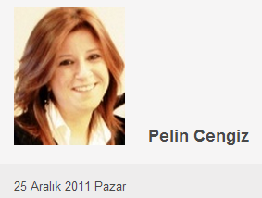
Büyük dönüşüm büyük tartışma getirecek
Türkiye’de yeni kentsel dönüşüm hamlesi başlıyor. Depreme dayanıksız binaların yıkılmasını sağlayacak olan yasa tasarısı hazır. İşin uygulama kısmı, çok tartışmalara neden olacak gibi görünüyor. Çevre ve Şehircilik Bakanı Erdoğan Bayraktar, bir grup gazeteciyle biraraya geldiği sohbet toplantısında yasa tasarısının ayrıntılarından bahsetti. Van depremi sonrası Başbakan Erdoğan’ın “dayanaksız binaların yıkılması” yönünde verdiği talimatla ilgili olarak harekete geçen Bakanlık, “Afet Riski Altındaki Alanların Dönüştürülmesi Hakkında Kanun Tasarısı”nı hazırlamış, tasarının ocak ayında yasalaşması bekleniyor. Bakan Bayraktar’ın anlatımlarına göre, bu yasanın en önemli iki ayağı var. BUNLARDAN BİR TANESİ RİSKLİ, ÇÜRÜK VE YIKILMASI GEREKEN BİNALARIN TESBİTİ, İKİNCİSİ İSE BİNALARIN YIKILMASI SONRASI ORTAYA ÇIKACAK ARSALARIN DEĞERLENDİRİLMESİ...

Slide 39
Bakan Bayraktar’ın verdiği bilgilere göre, Van’da 7.2’lik bir depremde 35-40 bin ev yıkıldı, aynı şiddette bir depremin İstanbul’da olması halinde sadece üç ilçede, Zeytinburnu, Bakırköy ve Bahçelievler’de 110 bin civarında konutun yıkılacağı varsayılıyor.
Türkiye’de konut stoku 20 milyona yaklaşmış durumda ve bunların yüzde 35-40’ı zaman içinde yenilenmeli. Ortalama 7,5 milyon konutun 5, 10, 15, 20 yıllık periyotlar içinde yenilenmesi halinde bunun yenileme maliyetinin 500-600 milyar lira civarında olacağı tahmin ediliyor.
.

Slide 40
Ücretsiz tarama yapılacak
Yasa tasarısındaki düzenlemelerle, afetler karşısında riskli bulunan alanların ve buralardaki yapıların sahipleriyle anlaşma sağlanarak bu riskli yapıların yıktırılıp bu alanların dönüştürülmesinde ve yeniden yerleşimin temin edilmesinde “gönüllülük” esası getiriliyor. Ancak, bu esasa uymayanların yapılarının yıktırılması ve riskli yapılarla alanların tahliyesi de yasaya dahil ediliyor. Riskli binaların tesbiti için Almanya’dan röntgen cihazları getirtilmiş. Yasa çıktıktan sonra başta İstanbul olmak üzere bütün binalar bu röntgen cihazları ile ücretsiz olarak taranacak. Uzmanlar tarafından oluşturulacak ekipler tarafından binaların risk analizi yapılacak. Ortaya çıkan veriler çerçevesinde Bakanlar Kurulu kararıyla riskli alanlar belirlenecek. Riskli alanlar dışında kalan bölgelerde ise belediyeler riskli binaları tesbit edebilecek. Riskli alanlar ve binaların tesbitinin ardından, yıkımlar başlayacak

Slide 41
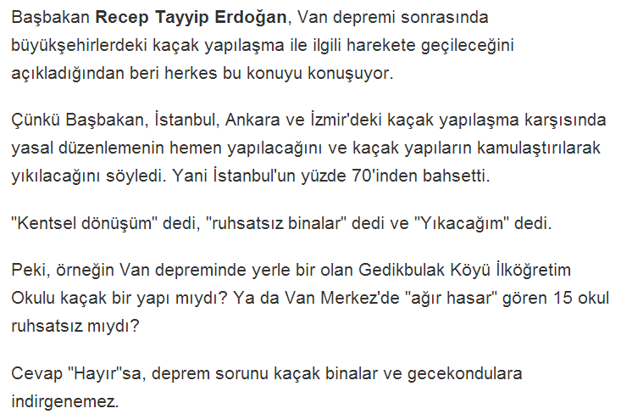

Slide 42
Depremlerde yıkılan binalar kamu binaları (Bitlis hast-Emniyet binası)
Bingöl depreminde YİBO yıkıldı

Slide 43
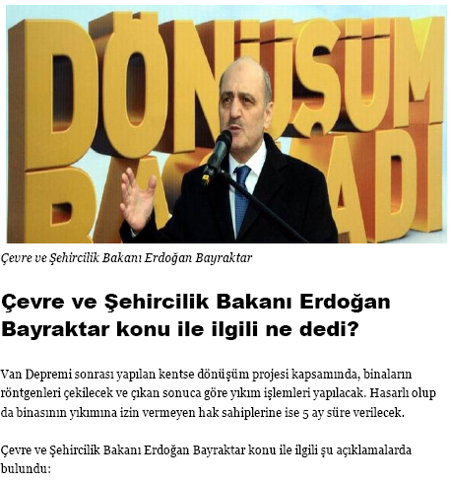

Slide 45
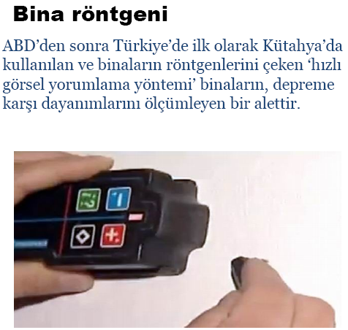

Slide 47
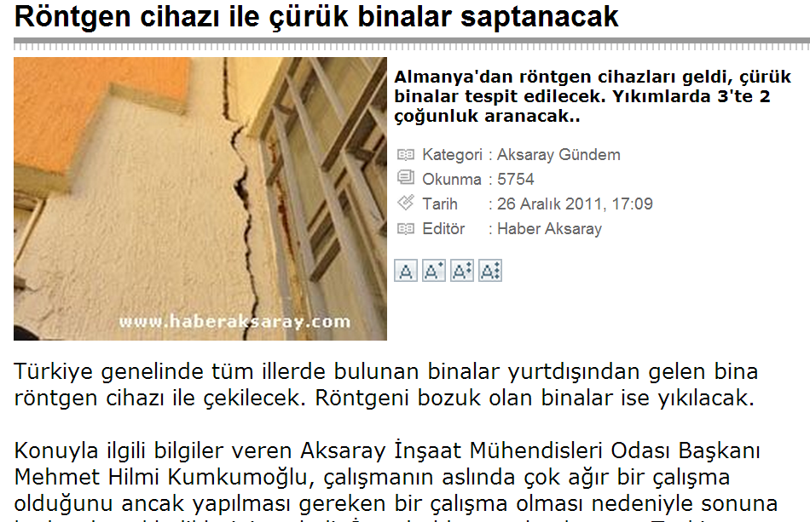

Slide 48
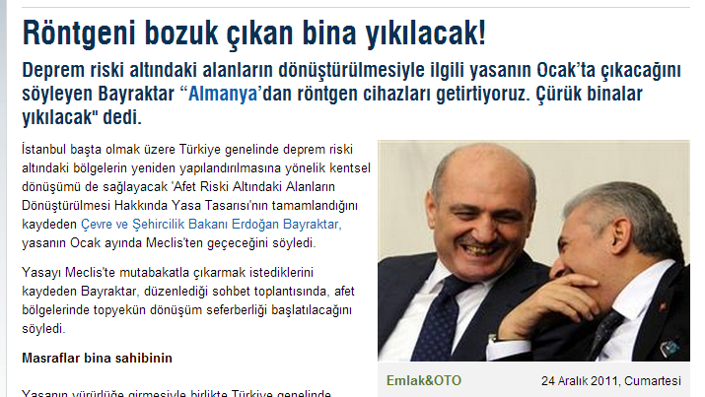

Slide 49
3. Madde 1. fıkra
« Riskli yapıların tespiti, Bakanlıkça hazırlanacak yönetmelikte belirlenen usul ve esaslar çerçevesinde masrafları kendilerine ait olmak üzere, öncelikle yapı malikleri veya kanuni temsilcileri tarafından, Bakanlıkça lisanslandırılan kurum ve kuruluşlara yaptırılır ve sonuç Bakanlığa veya İdareye bildirilir »
25 milyon Yapı stoku
Uzman yetersiz

Slide 50
RİSKLİ YAPILARIN TESPİT EDİLMESİNE İLİŞKİN ESASLAR (RBT)
BİNA | ARTIMSAL | RBT
SSK | CG | Riskli Bina
YS | CG | Riskli Bina
ERCİŞ | CG | Riskli Bina
ALTAY | CG | Riskli Bina
DSİ | CG | Riskli Bina

Slide 51
ARSA KAZANMA
… Askeri Yasak Bölgeler ve Güvenlik Bölgeleri Kanunu
kapsamında bulunan yerler de dâhil olmak üzere, riskli alanlarda ve rezerv yapı alanlarında olup Hazinenin özel mülkiyetinde bulunan taşınmazlardan;
Bakanlığın talebi üzerine TOKİ’ye ve İdareye bedelsiz olarak devredilebilir.
Hazine dışındaki kamu idarelerinin mülkiyetinde bulunan taşınmazlar, …. TOKİ’ye ve İdareye bedelsiz olarak devredilebilir.
Askeri alanlar/orman alanları/meraların imara açılması yeni bir rant anlayışı

Slide 52
6306 sayılı kanunda TOKİ
Kanun TOKİ ve idareye ucu açık yetkiler tanıyor,
Yürütme organı kesin kural koyuyor,
Bu kanun benzeri tüm kanunlardan üstündür,
İhaleye idare ve TOKİ’nin istek götürdükleri girebiliyor

Slide 53
RİSKLİ ALAN ← → REZERV ALAN
Riskli Alanların belirlenmesine ilişkin bilimsel kriterlerin yeterli ölçüde dikkate alınmadan yapılacağı
Riskli alan→ jeolojik açıdan mı?
Bir bölgedeki binaların tümünün riskli olması mı?
Rezerv yapı alanların daha çok kamu – hazine arazileri
SEL-HEYELAN-YANGIN-ÇIĞ- İNSAN KAYNAKLI AFETLER….

Slide 54
Siyaset - ticaret
Soma’da ticaret-siyaset ilişkisinin patladığı faciadan sonra madenin sahibi olan Soma Holding’in İstanbul Maslak’ta yükselttiği Spine Tower isimli gökdelen vicdanlarda büyük yara açtı. Hükümete yakın bir gazete, 47 katlı binanın 27 katının kaçak olduğuna dair manşet attı.
Projede 50 bin metrekare olan imar hakkı 145 bine çıkarılmış. Yüzde 54’lük yeşil alan da yüzde 25’e düşürülmüş.
Soma faciası olmasaydı, ölüm madeninin sahibi Alp Gürkan’ın usulsüz binası aynı gazeteye manşet olacak mıydı?
İstanbul’da, işçilerini ölüme sürükleyen bir sermaye grubunun diktiği gökdelen gibi çok sayıda bina bulunuyor.
Trafiği kilitleyen, iklimi bozan binalar yine siyaset-ticaret-menfaat birliği ile yapılıyor.
Bu binalar bir bakıma siyaseti finanse ediyor.

Slide 55
5. Madde 1.Fıkra
FİNANS
Anlaşma ile tahliye edilen yapıların maliklerine veya malik olmasalar bile kiracı veya sınırlı ayni hak sahibi olarak bu yapılarda ikamet edenlere veya bu yapılarda işyeri bulunanlara geçici konut veya işyeri tahsisi ya da kira yardımı yapılabilir.
6. Madde 3.Fıkra
Bunlardan konutunu ve işyerini kendi imkânları ile yapmak veya edinmek isteyenlere de kredi verilebilir.
6. Madde 8.Fıkra
Riskli alan ve rezerv yapı alanı dışında olup da bu Kanunun öngördüğü amaçlar bakımından güçlendirilebileceği teknik olarak tespit edilen yapılar için, Bakanlar Kurulunca belirlenen usul ve esaslar çerçevesinde Bakanlıkça dönüşüm projeleri özel hesabından güçlendirme kredisi verilebilir.

Slide 56
AYM iptal ettiği maddelerden
« (9) Bu Kanun uyarınca tesis edilen idari işlemlere karşı tebliğ tarihinden itibaren otuz gün içinde 6/1/1982 tarihli ve 2577 sayılı İdari Yargılama Usulü Kanunu uyarınca dava açılabilir. Bu davalarda yürütmenin durdurulmasına karar verilemez.»
6306 sayılı kanun ve uygulama yönetmeliği çok sert,.. evrensel insan haklarına aykırı hükümler mevcut

Slide 57
Sakarya da Kentsel dönüşüm gerekli mi?
Yenigün, Tığcılar, Kurtuluş, Cumhuriyet… gibi pek çok mahallede 99 depreminde üstyapı çalışmadı.
Binalar hareket etti, oturma yaptı, …
Sıvılaşmayı tetiklemeyen bir deprem meydana gelmesi halinde yapılar nasıl davranacak?
İtfaiye araçlarının girmesi ve manevra yapmasının mümkün olmadığı pek çok mahallemiz var.
Akıncılar çukurahmediye çıracılar yenicami

Slide 58
Kentsel Dönüşüm sürecinde “şu şekilde gelişseydi daha iyi olurdu” ya da “şu şekilde gelişirse daha iyi olacaktır” dediğiniz hususlar var mıdır?

Slide 59
Sağlam binanın çok önemli olduğunu ama yaşanabilir ve sağlam çevrenin de aynı derecede mühim
Örneğin, Kadıköy'ün yapılaşma emsali 2.07'dir.
Bu demek oluyor ki arsanın alanı 2.07'yle çarpılır; o kadar inşaat hakkı var.
Ama Kadıköy bina dolu. Batı Ataşehir gökdelenle doldu; 2,5 yapı emsaliyle.
Dönüşüm yapılan Fikirtepe'ye 4,4 yapı emsali getirdiler. Hiçbir yeşil alanı yok, hiçbir okul alanı yok.
San Francisco depremi "büyük yangın" olarak anılır çünkü yangın sebebiyle ölenler deprem sebebiyle ölenlerden fazladır.

Slide 60
Afet ve deprem meşruiyeti açısından her şey es geçiliyor,
Özünde planlama lağvediliyor, merkezileşme ön plana geçiyor, bina ölçeğinden hareket ediliyor,
1999-2002 yılları arasında İstanbul İl Afet Merkez Kurulu tarafından belirlenen (kesinleşen) 310 toplanma alanı ve çadır kurma alanı bulunmaktadır.
2002 yılı sonu itibariyle bir deprem sonrası 470 toplanma alanı ve çadır kurulacak yerler belirlenmiştir.

Slide 61
BASINDAN BU TOPLANMA YERLERİNİN AVM YE DÖNÜŞTÜRÜLDÜĞÜNÜ ÖĞRENİYORUZ
Deprem sonrası ihtiyaç duyulacak toplanma alanları bile binalaştı, dönüştürüldü.
Dönüşüm, biz de "imara açmak" olarak algılanıyor.
Herhangi bir dönüşüm sosyal yapıyı ve insanı yok sayarak yapılmaz; hiçbir yerde de yapılmaz.
Bizim gibi kentsel dönüşüm yapanı ben hiç duymadım.

Slide 62
Yasama ve yargıyı devre dışı bırakılarak yürütmeyi mutlaklaştırıyor, az itirazlı bir alan yaratıyor.
Yıkıp yapma garantisi vermiyor.
RBT ÇOK YETERSİZ!..

Slide 63
Tüm afetlere karşı güvenli bir çevre ve güvenli bir yapı,
Yoksulları kollayan, satın alınabilir konutların olduğu,
Yeterli ölçüde açık alana sahip bir düzenleme,
Finansman sorunu çözülmüş bir dönüşüm,
Kentin makro-formu ile ilişkili, planlama hiyerarşisi çerçevesinde bütünün dikkate alındığı bir planlama
Kimliği korunmuş bir kentte, kimlikli, yenilenmiş bir çevre

